Slide 1

DESARROLLO WEB CON
NUEVAS TECNOLOGÍAS
PASCUAL BRAVO
2022 - 1

Slide 2
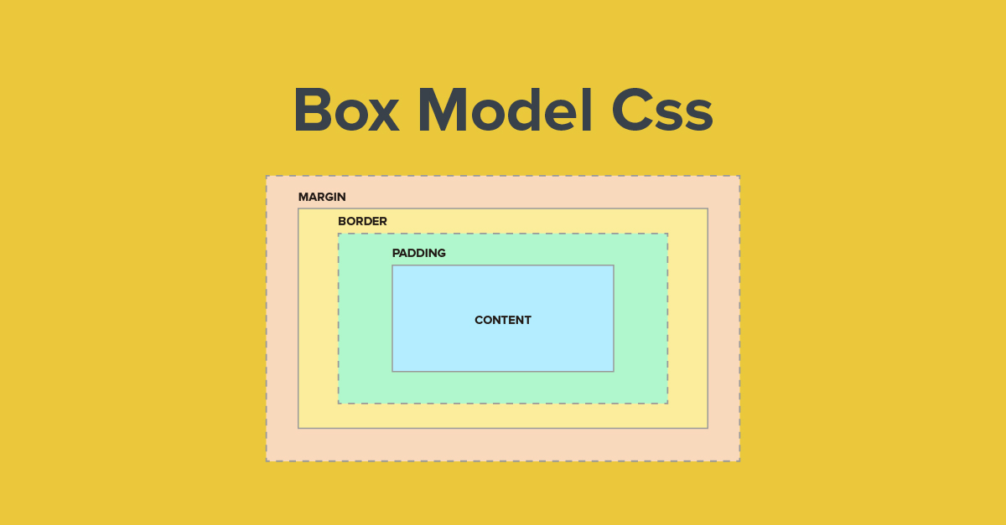

Slide 3
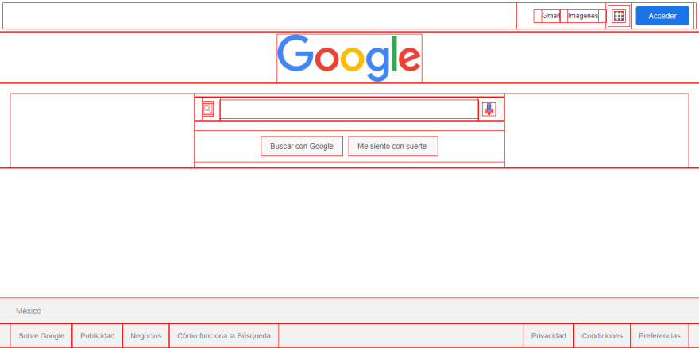

Slide 4
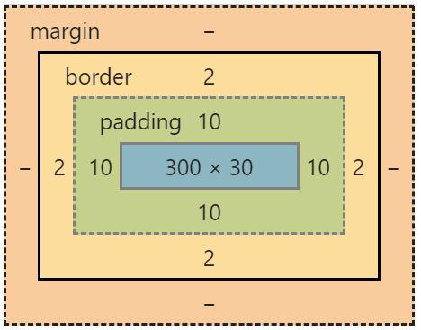

Slide 5
El content o contenido es representado por el color azul.
El padding es representado por el color verde claro.
El border es representado por un color amarillo.
El margen es representado por un color naranja.

